Slide 1
RENDICIÓN DE CUENTAS
Segundo año de gestión
JUNIO 2015 – MAYO 2016

Slide 2
OBJETIVOS DE LA RENDICIÓN DE CUENTAS
Propiciar un espacio de diálogo con la ciudadanía donde el FISDL ejecuta programas y proyectos sociales.
Rendir cuentas sobre los resultados de la gestión Institucional, sus logros y dificultades.

Slide 3
PLANTEAMIENTO ESTRATÉGICO

Slide 4
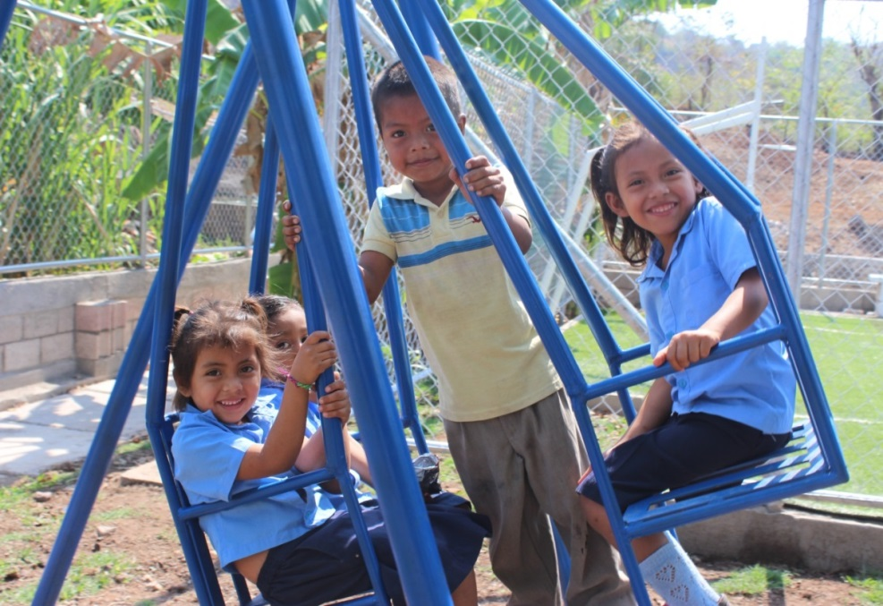
FILOSOFÍA INSTITUCIONAL
MISIÓN
“Mejorar la calidad de vida de las personas en condición de pobreza y vulnerabilidad, impulsando procesos de desarrollo local sostenible”
VISIÓN
“Ser la institución referente en la implementación de iniciativas para el desarrollo local”

Slide 5
RESULTADOS ESTRATÉGICOS
Mejorar el acceso a servicios básicos
Mejorar la infraestructura de servicios sociales y centros para la atención
Mejorar la economía de las familias en condición de pobreza y vulnerabilidad
Fortalecer la actividad económica en el ámbito local
Fortalecer las capacidades locales de gestión
Fortalecer las capacidades de las familias y comunidades para la autogestión
1
2
3
4
5
6

Slide 6
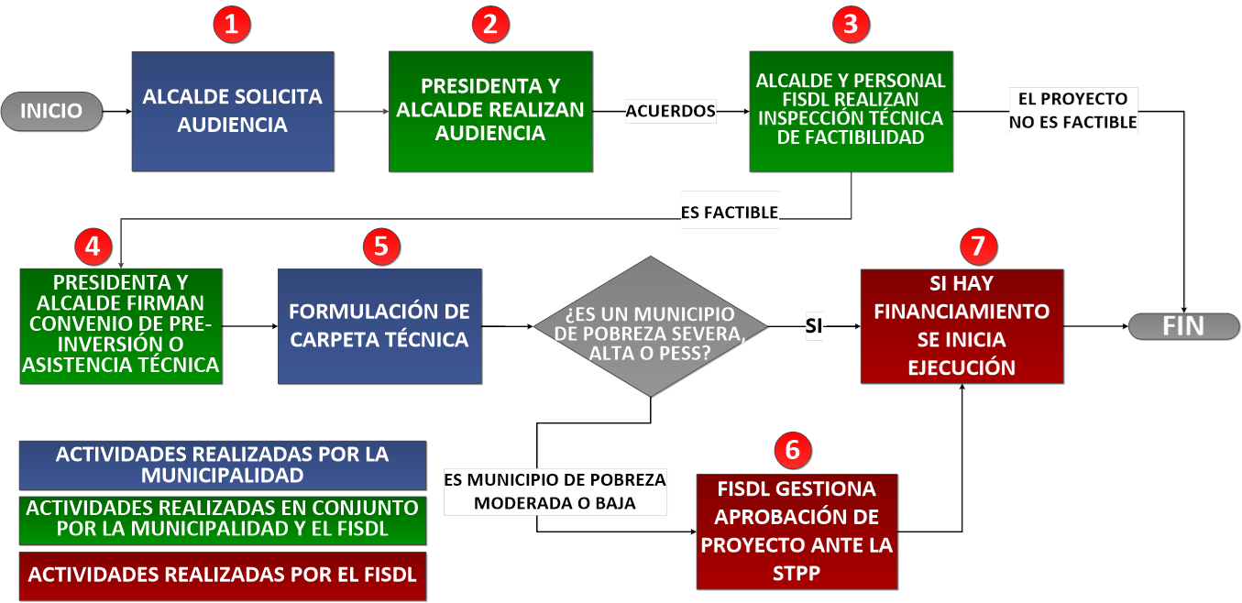
PROCESO DE SELECCIÓN DE PROYECTOS A SER EJECUTADOS CON FONDOS GOES

Slide 7
INVERSIÓN DEL FISDL
PERÍODO:
JUNIO 2014 – MAYO 2016

Slide 8
INVERSIÓN FISDL
Junio 2014 – Mayo 2016
Millones US$
US$ 153.95
US$ 81.06
US$ 72.88

Slide 9
INVERSIÓN EN CAPITAL HUMANO
Junio 2014 – Mayo 2016
Millones US$
$ 35.69
$ 27.39
$ 11.00
$ 5.01
$ 4.56
Inversión: US$ 96.41
$ 4.26
$ 3.09
$ 3.00
$ 2.40

Slide 10
INVERSIÓN EN CAPITAL FÍSICO
Junio 2014 – Mayo 2016
Millones US$
$ 20.77
$ 8.77
$ 7.62
$ 6.82
$ 6.21
$ 4.68
$ 1.09
Inversión: US$ 57.54
$ 0.73
$ 0.68
$ 0.17

Slide 11
RESULTADOS DEL SEGUNDO AÑO DE GESTIÓN
ZONA PARACENTRAL
Junio 2015 – Mayo 2016

Slide 12
INVERSIÓN EN LA ZONA PARACENTRAL
SEGUNDO AÑO DE GESTIÓN
Tipología | Programado | Ejecutado
Transferencias | $10,786,490 | $8,462,875
Agua Potable y Saneamiento | $7,434,887 | $5,481,287
Asistencia Técnica | $1,735,050 | $2,462,568
Infraestructura para el Desarrollo Social | $1,456,552 | $1,676,261
Gestión Territorial | $1,688,277 | $1,034,459
Infraestructura en Salud | $1,122,230 | $885,844
Caminos y Puentes | $182,345 | $600,788
Electrificación | $350,818 | $326,480
Estudios de Pre Factibilidad | $37,402 | $50,434
Infraestructura en Educación | $233,613 | $33,849
Total general | $25,027,662 | $21,014,846

Slide 13
DIFICULTADES ENFRENTADAS
CAPITAL FÍSICO
Agua Potable y Saneamiento Básico
  Problemas de delincuencia ha generando atrasos en la obra, inseguridad de la zona, en los proyectos de agua de Apastepeque y El Nisperal y Nanzal de Santa Elena, .
  Cambios de diseño debido a inconvenientes con los estratos de suelo encontrados en la zona, así como también el desempeño deficiente del ejecutor en los proyectos de agua de Apastepeque y Nanzal de Santa Elena.
Electrificación
  Atrasos con la distribuidora en la conexión de los entronques.
Salud
  Atrasos en los procesos de licitación en el proyecto descentralizado de la unidad de salud de San Francisco Javier.
Educación
  Problemas con las formulaciones de carpetas técnicas, que no han sido entregadas oportunamente.

Slide 14
DIFICULTADES ENFRENTADAS
CAPITAL HUMANO
Transferencias:
  A mayo de 2016 se ha recibido el 46% de los fondos programados para realizar transferencias monetarias condicionadas y no condicionadas. Estos pagos se realizan en la medida en que los fondos son recibidos en el FISDL.
Gestión Territorial:
  los municipios del departamento de la Paz que corresponden a la ruta 9, resultaron desiertos durante el proceso de contratación de apoyo y seguimiento. Esto ha ocasionado que no se tengan capacitaciones en dichos municipios y que los seguimientos de corresponsabilidades se retrasen.

Slide 15
RESULTADOS EN LA ZONA PARACENTRAL
CAPITAL FÍSICO
Agua Potable y Saneamiento:
  Se han finalizado 4 proyectos, beneficiando a 24,981 personas.
  Se encuentran en ejecución 4 proyectos, esperando beneficiar a 9,499 personas.
Electrificación:
  Se han finalizado 8 proyectos, beneficiando a 961 personas.
  Se encuentran en ejecución 2 proyectos que beneficiarán a 709 personas.
Educación:
  Se ha finalizado 3 proyectos de mejoramientos de centro escolar, beneficiando a 1,203 personas.
  En ejecución están 2 proyectos (1 reconstrucción de cerco perimetral de centro escolar y 1 formulación de mejoramiento de centro escolar), beneficiando a 1,200 personas.

Slide 16
RESULTADOS EN LA ZONA PARACENTRAL
CAPITAL FÍSICO
Salud:
  Se ha finalizado 8 proyectos, beneficiando a 28,749 personas.
  Se encuentran en ejecución 1 proyecto, beneficiando a 2,921 personas.
Infraestructura para el Desarrollo Social:
  Se han finalizado 2 proyectos: 1 adecuaciones de espacios para personas adultas mayores y 1 mejoramiento básico de albergue municipal, beneficiando a 603 personas.
  En ejecución 4 proyectos, 2 canchas, 1 zona recreativa y 1 muro de protección, beneficiando a 69,436 personas.
Caminos y Puentes:
  Se han finalizado 18 proyectos, beneficiando a 23,653 personas.
  Se encuentran en ejecución 3 proyectos, beneficiando a 998 personas.

Slide 17
RESULTADOS EN LA ZONA PARACENTRAL
CAPITAL HUMANO
Bono Salud/ Educación Rural: 1,852 familias atendidas.
Pensión Básica (rural): 10,120 personas adultas mayores atendidas.
Pensión a Veteranos: 538 personas atendidas.
Bono Educación urbano: 201 familias en 1 municipio.
Pensión Básica (urbana): 139 personas adultas mayores atendidas.
Apoyo Monetario PATI: 434 participantes.
Programa Emprendimiento Solidario: 949 participantes.

Slide 18
PROYECTO DE FORTALECIMIENTO A LOS GOBIERNOS LOCALES EN LA ZONA PARACENTRAL – SEGUNDO AÑO DE GESTIÓN
Inversión: US$ 2,127,310
Tipología | Proyectos gestionados | Municipios | Beneficiarios
Gestión de Riesgos | 135 | 55 | 704,002
Rescate Financiero | 163 | 46 | 522,677
Adquisición de Camiones Recolectores | 21 | 11 | 211,690
Mejoramiento de Caminos | 21 | 15 | 117,721
Prevención de la violencia | 3 | 3 | 43,311
Saneamiento Básico | 1 | 1 | 600
Electrificación | 1 | 1 | 33
Total | 345 | 58 (todos los municipios de la zona) | 1,600,034

Slide 19
INVERSIÓN EN EL DEPARTAMENTO DE
LA PAZ
SEGUNDO AÑO DE GESTIÓN
Tipología | Programado | Ejecutado
Infraestructura para el Desarrollo Social | $906,367 | $1,181,420
Transferencias | $1,329,695 | $1,028,912
Agua Potable y Saneamiento | $1,289,927 | $816,479
Asistencia Técnica | $435,309 | $621,388
Caminos y Puentes | $87,345 | $226,573
Gestión Territorial | $220,370 | $108,362
Electrificación | $27,203 | $33,323
Estudios de Pre Factibilidad | $18,852 | $18,851
Total general | $4,315,068 | $4,035,308

Slide 20
RESULTADOS EN EL DEPARTAMENTO DE LA PAZ
CAPITAL FÍSICO
Agua Potable y Saneamiento:
    Se encuentra en ejecución 1 proyecto que beneficiará a 3,146 personas.
Caminos y Puentes:
  10 proyectos finalizados, beneficiando a 11,652 personas.
  Se encuentran en ejecución 2 proyectos que beneficiarán a 608 personas.
Electrificación:
  finalizado 1 proyecto, beneficiando a 22 personas.
Infraestructura para el Desarrollo Social:
  Se ha finalizado 1 proyecto de mejoramiento básico de albergue municipal en el municipio de San Luis La Herradura.
  Se encuentran en ejecución 3 proyectos que beneficiarán a 69,286 personas.

Slide 21
RESULTADOS EN EL DEPARTAMENTO DE LA PAZ
CAPITAL HUMANO
Bono Salud/ Educación Rural: 2,745 familias atendidas.
Pensión Básica (rural): 888 personas adultas mayores atendidas.
Pensión a Veteranos: 77 personas atendidas.
Apoyo Monetario PATI: 189 participantes
Programa Emprendimiento Solidario: 230 participantes.

Slide 22
INVERSIÓN EN EL DEPARTAMENTO DE SAN VICENTE SEGUNDO AÑO DE GESTIÓN
Tipología | Programado | Ejecutado
Transferencias | $2,607,935 | $2,228,067
Agua Potable y Saneamiento | $2,050,085 | $1,952,682
Asistencia Técnica | $421,651 | $450,465
Gestión Territorial | $421,803 | $255,592
Electrificación | $102,023 | $160,155
Infraestructura para el Desarrollo Social | $108,260 | $107,673
Caminos y Puentes |  | $46,311
Estudios de Pre Factibilidad | $2,861 | $3,643
Total general | $5,714,618 | $5,204,588

Slide 23
RESULTADOS EN EL DEPARTAMENTO DE SAN VICENTE
CAPITAL FÍSICO
Agua Potable y Saneamiento:
    Se encuentra en ejecución 1 proyecto que beneficiará a 1,186 personas.
Electrificación:
  Finalizado 1 proyecto, beneficiando a 130 personas.
Caminos y puentes:
  Finalizado 1 proyecto, beneficiando a 2,273 personas.

Slide 24
RESULTADOS EN EL DEPARTAMENTO DE SAN VICENTE
CAPITAL HUMANO
Bono Salud/ Educación Rural: 4,088 familias atendidas.
Pensión Básica (rural): 1,927 personas adultas mayores atendidas.
Pensión a Veteranos: 242personas atendidas.
Bono Educación urbano: 201 familias en 1 municipio.
Pensión Básica (urbana): 139 personas adultas mayores atendidas.
Emprendimiento Solidario: 60 participantes.

Slide 25
INVERSIÓN EN EL DEPARTAMENTO DE USULUTÁN
SEGUNDO AÑO DE GESTIÓN
Tipología | Programado | Ejecutado
Transferencias | $6,848,860 | $5,205,896
Agua Potable y Saneamiento | $4,094,876 | $2,712,126
Asistencia Técnica | $878,089 | $1,390,716
Infraestructura en Salud | $1,122,230 | $885,844
Gestión Territorial | $1,046,105 | $670,505
Infraestructura para el Desarrollo Social | $441,924 | $387,168
Caminos y Puentes | $95,000 | $327,904
Electrificación | $221,592 | $133,001
Infraestructura en Educación | $233,613 | $33,849
Estudios de Pre Factibilidad | $15,688 | $27,940
Total general | $14,997,977 | $11,774,949

Slide 26
RESULTADOS EN EL DEPARTAMENTO DE USULUTÁN
CAPITAL FÍSICO
Agua Potable y Saneamiento:
  Finalizados 4 proyectos, beneficiando a 24,981 personas.
  En ejecución 2 proyectos, beneficiando a 5,167 personas.
Electrificación:
  Finalizados 6 proyectos, beneficiando a 809 personas.
  En ejecución 2 proyectos, beneficiando a 709 personas.
Infraestructura para el Desarrollo Social:
  Finalizado 1 proyecto de adecuaciones de espacios para personas adultas mayores, beneficiando a 602 personas.
  En ejecución 1 proyecto de construcción de cancha de futbol, beneficiando a 150 personas.

Slide 27
RESULTADOS EN EL DEPARTAMENTO DE USULUTÁN
CAPITAL FÍSICO
Caminos y Puentes:
  Finalizados 7 proyectos, beneficiando a 9,728 personas.
  En ejecución 1 proyecto, beneficiando a 390 personas.
Educación:
  Finalizados 3 proyecto de mejoramientos en centros escolares, beneficiando a 1,203 personas.
  En ejecución 2 proyectos, beneficiando en total a 1,200 personas.

Slide 28
RESULTADOS EN EL DEPARTAMENTO DE USULUTÁN
CAPITAL HUMANO
Bono Salud/ Educación Rural: 10,391 familias atendidas.
Pensión Básica (rural): 7,305 personas adultas mayores atendidas.
Pensión a Veteranos: 219 personas atendidas.
Apoyo Monetario PATI: 245 participantes.
Emprendimiento Solidario: 659 participantes.

Slide 29
Ejecución presupuestaria años fiscales 2015 y 2016

Slide 30
EJECUCIÓN PRESUPUESTARIA 2015
(ENERO A DICIEMBRE)
Programa | Presupuestado | Ejecutado | Nivel de Cumplimiento
Comunidades Solidarias Rurales | $55,514,237 | $49,960,205 | 90.0%
Fondo de Agua | $17,998,674 | $3,098,543 | 17.2%
Comunidades Solidarias Urbanas | $10,586,460 | $7,282,171 | 68.8%
PFGL | $9,902,120 | $5,125,217 | 51.8%
Emprendimientos Solidarios | $2,735,850 | $2,735,850 | 100.0%
FANTEL | $2,263,049 | $913,132 | 40.3%
Desarrollo Comunal | $1,588,000 | $1,584,489 | 99.8%
PROCOMUNIDAD | $519,880 | $485,121 | 93.3%
Ciudad Mujer | $454,515 | $258,275 | 56.8%
Fondo de Conversión de Deuda Franco Salvadoreño | $200,000 | $0 | 0.0%
Asocios Públicos Privados | $180,000 | $49,451 | 27.5%
Medio Ambiente | $50,000 | $3,228 | 6.5%
Funcionamiento | $5,391,385 | $5,127,639 | 95.1%
TOTAL FISDL | $107,384,170 | $76,623,321 | 71.4%
Provisiones 2014 | $2,534,535 | $2,040,034 | 80.5%
Total FISDL + Provisiones | $109,918,705 | $78,663,355 | 71.6%
Programa | Presupuestado | Ejecutado | Nivel de Cumplimiento
FINET 2015 (SUBSIDIOS) | $131,434,978 | $131,096,971 | 99.7%
FINET 2015 (PROYECTOS DE INVERSION) | $375,717 | $194,736 | 51.8%
FINET PROVISION 2014 | $50,181 | $42,000 | 83.7%
Total FINET + Provisión | $131,860,876 | $131,333,707 | 99.6%

Slide 31
EJECUCIÓN PRESUPUESTARIA FISDL 2016
(ENERO A MAYO)
Programa | Presupuestado | Presupuestado a mayo | Ejecutado | Nivel de Cumplimiento
Apoyo a Veteranos de Guerra | $1,800,000 | $550,140 | $0 | 0.0%
Comunidades Solidarias Rurales | $50,467,733 | $13,198,010 | $6,634,951 | 50.3%
Fondo de Agua | $10,392,513 | $4,307,731 | $1,802,008 | 41.8%
PFGL | $5,000,000 | $2,949,200 | $1,855,925 | 62.9%
FANTEL | $2,439,660 | $1,160,870 | $750,317 | 64.6%
Prevención de Violencia | $1,339,000 | $63,560 | $18,300 | 28.8%
Emprendimientos Solidarios | $1,000,000 | $0 | $0 | -
Comunidades Solidarias Urbanas | $725,000 | $284,664 | $236,104 | 82.9%
Desarrollo Comunal | $695,900 | $506,000 | $506,000 | 100.0%
Fondo de Conversión de Deuda Franco Salvadoreño | $642,530 | $211,735 | $0 | 0.0%
Indemnización a víctimas de graves violaciones a los derechos humanos del conflicto armado interno | $2,000,000 | $0 | $0 | -
Otros Programas | $601,659 | $50,611 | $27,467 | 54.3%
Asocios Públicos Privados | $97,090 | $25,005 | $11,824 | 47.3%
Medio Ambiente | $46,772 | $10,000 | $0 | 0.0%
Ciudad Mujer | $300 | $0 | $0 | -
Funcionamiento | $5,127,490 | $1,903,506 | $1,771,329 | 93.1%
TOTAL FISDL | $82,375,647 | $25,221,031 | $13,614,225 | 54.0%
Provisiones 2015 | $6,081,216 | $3,378,453 | $2,067,468 | 61.5%
Total FISDL + Provisiones | $88,456,863 | $28,599,484 | $15,681,693 | 54.8%

Slide 32
EJECUCIÓN PRESUPUESTARIA FINET 2016
(ENERO A MAYO)
Programa | Presupuestado 2016 | Presupuestado a Mayo | Ejecutado | Nivel de Cumplimiento
FINET 2016 (Subsidios) | $117,964,060 | $40,000,000 | $18,574,271 | 46.4%
FINET 2016 (Proyectos de inversión) | $463,785 | $39,383 | $36,489 | 92.7%
FINET Provisión 2015 | $442,445 | $186,160 | $26,493 | 14.2%
Total FINET + Provisión | $118,870,290 | $40,225,543 | $18,637,253 | 46.3%

Slide 33
PROBLEMAS ENFRENTADOS Y ACCIONES DE MEJORA

Slide 34
PROBLEMAS ENFRENTADOS
PROBLEMA | DESCRIPCIÓN
RETRASO EN LA PROGRAMACIÓN DE PAGOS DE LAS TRANSFERENCIAS MONETARIAS | A mayo de 2016 se ha recibido el 46% de los fondos programados para realizar transferencias monetarias condicionadas y no condicionadas. Estos pagos se realizan en la medida en que los fondos son recibidos en el FISDL.
DEMORA EN PROCESOS DE CONTRATACIÓN EN EL MARCO DEL PFGL | Procesos de adquisición y contratación ejecutados mediante la modalidad descentralizada presentan demoras importantes y tomando en cuenta que el contrato de préstamo vence en diciembre de 2016 se ha reforzado con más personal a la unidad de adquisiciones y contrataciones del FISDL y se ha intensificado la asesoría técnica a las municipalidades para agilizar estos procesos.
DEMORA EN LA EJECUCIÓN DE PROYECTOS DEBIDO A LA SITUACION DE INSEGURIDAD. | En varios de los proyectos de infraestructura se han reportado demoras en la ejecución debido a situaciones de inseguridad, sin embargo, se están haciendo esfuerzos para lograr que los proyectos se terminen y liquiden en el presente ejercicio fiscal.
DEMORA EN LA EJECUCIÓN DE PROYECTOS DEBIDO A INCUMPLIMIENTO DE CONTRATISTAS | Se reportaron demoras en algunos proyectos por retrasos en la ejecución de parte de contratistas, sin embargo, se ha logrado avanzar en la ejecución de los mismos hasta finalizarlos con éxito y han sido entregados a las comunidades beneficiarias

Slide 35
ACCIONES CORRECTIVAS Y DE MEJORA
ACCIONES CORRECTIVAS Y DE MEJORA | Desde la Presidencia del FISDL se brinda un seguimiento quincenal de la inversión con el fin de agilizar la ejecución física y financiera de los proyectos. Este seguimiento se realiza por medio de Comités de seguimiento a la inversión, coordinado desde la alta dirección del FISDL. Por otra parte, la presidenta de la institución realiza visitas permanentes a los diferentes municipios para resolver problemas de gestión y apoyar a los alcaldes y alcaldesas en la solución de otras situaciones que demoran la ejecución de los proyectos. En el FISDL se realiza una constante revisión de los procesos internos con la finalidad de mitigar los riesgos que impidan o retrasen la ejecución de sus programas y proyectos.

Slide 36
PROYECCIONES DE INVERSIÓN
(JUNIO A DICIEMBRE de 2016)

Slide 37
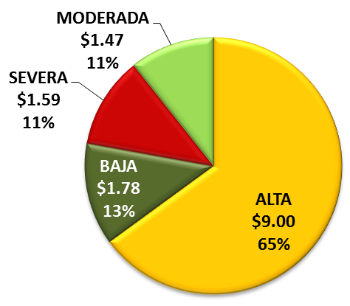
PROYECCIONES DE INVERSIÓN ZONA PARACENTRAL
(JUNIO A DICIEMBRE DE 2016)
PROYECCIONES DE INVERSIÓN ZONA PARACENTRAL (en millones)
Por segmento de pobreza
(JUNIO A DICIEMBRE DE 2016)
Departamento | Proyección Jun-Dic /2016
Usulután | $7,689,450
San Vicente | $3,657,370
La Paz | $2,502,821
Total general | $13,849,642
PROYECCIÓN: US$13,849,642

Slide 38
PROYECCIÓN DE PROGRAMAS Y PROYECTOS A EJECUTARSE EN EL TERCER AÑO DE GESTIÓN
CONVIVIR KFW
Programa de Mejoramiento de Espacios Seguros de Convivencia Para Jóvenes en El Salvador (5 municipios priorizados: San Pedro Masahuat, Santiago Nonualco, Zacatecoluca, San Vicente y Tecoluca en coordinación con el Ministerio de Justicia y Seguridad Pública y Banco de Crédito para la Reconstrucción– KfW).
PLAN EL SALVADOR SEGURO
Ejecución de proyectos en el marco del Plan
El Salvador Seguro en 50 municipios. (9 municipios de la zona: Olocuilta, San Luis Talpa, San Pedro Masahuat, Santiago Nonualco, Zacatecoluca, San Vicente, Tecoluca, Jiquilisco y Usulután.)

Slide 39
RENDICIÓN DE CUENTAS
Segundo año de gestión
JUNIO 2015 – MAYO 2016

